Slide 1
Determinação Social da Saúde:
Novos caminhos da saúde pública e a responsabilidade das instituições de ensino.
Prof. Dr. Francisco Carlos Félix Lana
Rio de Janeiro
2015

Slide 2
Processo saúde doença Marcos teóricos explicativos
Hipócrates – médico grego – viveu há cerca de 2500 anos
Usou a palavra "epidemion", para distinguir doenças que "visitam", episódicas, daquelas "endemion“.
"Ares, águas e locais“ – Teoria dos Miasmas.
"... aquele que deseje compreender a ciência médica, deve considerar os efeitos das estações do ano, as águas e suas origens, o modo de vida das populações...“
Analisava as doenças em bases racionais e não como fenônemo sobrenatural.

Slide 3
Aspectos Históricos
Século XVII a XVIII
A Epidemiologia, ainda não estabelecida enquanto corpo do conhecimento, mas sim práticas discursivas sobre a dimensão coletiva das doenças;
Saúde Pública e Desigualdades das Taxas de Mortalidade.
John Graunt (1662)
Estudos de mortalidade em Londres – considerado o pai da demografia ou das estatísticas vitais: pioneiro no uso de coeficientes.
Ex: óbitos sobre população.

Slide 4
Aspectos históricos
Século XIX
Início da Era Bacteriológica ou do Marco Teórico da Unicausalidade
O Paradigma dominante era a Teoria Miasmática: as doenças são causadas por emanações, originando-se do solo, água e ar, resultando em aumento da morbidade e mortalidade;
Teoria entra em crise pois não explicava as formas epidêmicas com grande velocidade e dispersão geográfica a exemplo da gripe, cólera, febre amarela e outros agravos abrindo espaço para um novo paradigma.

Slide 5
Aspectos históricos
Início do século XIX
Villermé (1782-1863)
Investigou a pobreza, as condições de trabalho e suas repercussões sobre a saúde - realçou as estreitas relações entre situação sócio econômica e mortalidade.
William Farr (1807-1883)
“Lei de Farr” – descrição das leis das epidemias (ascensão rápida no início, elevação lenta até o ápice e queda mais rápida);
Classificação de doenças
Informações epidemiológicas para o planejamento.

Slide 6
Aspectos históricos
Início do século XIX
John Snow (1813-1858)
Estudos sobre a epidemia de coléra em Londres: determinou a transmissão hídrica da cólera e suas formas de prevenção antes do conhecimento do agente etiológico;
Considerado o pai da epidemiologia: introduziu a “epidemiologia de campo” – estudo minucioso em residências com coleta planejada de dados.
Pasteur ( 1822-1895)
Pai da bacteriologia: bases biológicas para o estudo das doenças infecciosas;
Com a ajuda do microscópio identificou e isolou inúmeras bactérias.

Slide 7
Aspectos históricos
Fim do século XIX
I Conferência Sanitária Internacional, 1851:
Teoria miasmática e o confronto com o contagionismo.
Consolida-se a Teoria da Unicausalidade
Para cada doença um agente específico – Paradigma do Contagionismo;
Pouca atenção as doenças não infecciosas;
Estabelecimento das estratégias de prevenção: quarentena, controle dos animais e extermínio de ratos.

Slide 8
Aspectos históricos
Primeira metade do século XX
Influência da microbiologia - Desdobramentos:
Identificação de uma série de agentes etiológicos e de estratégias de prevenção baseadas no saneamento ambiental, controle de vetores e reservatórios.
Conhecimento sobre a transmissão das doenças
(“ecologia da saúde”).
Oswaldo Cruz e a Escola de Manguinhos, Carlos Chagas, Adolfo Lutz e Emílio Ribas.

Slide 9
Aspectos históricos
Primeira metade do século XX
Estudos de epidemiologia nutricional
(estudos experimentais):
James Lind
Prevenção do Escorbuto (deficiência da vitamina C).
Takaki
Prevenção do Beriberi (deficiência da viamina B1).
Goldberg
Prevenção da Pelagra (deficiência da niacina).

Slide 10
Os novos questionamentos
CAUSA é algo que resulta em mudança;
CAUSA incluí todos os determinantes de eventos/doenças, isto é: intervenções, características das pessoas, tempo e lugar, etc...
Qualquer desenho de estudo isola em determinado momento ou período, a estrutura demográfica de uma população de base, de modo a demonstrar os determinantes e eventos em estudo relacionados a essa população.

Slide 11
Os novos questionamentos
Os descobrimentos microbiológicos: os parasitas, bactérias e mais tarde os vírus, passaram a ser as causas últimas e únicas para a produção da doença, substituindo as concepções sobrenaturais e as tênues proposições da causalidade social elaboradas por Virchow.
Esta teoria contribuiu para mascarar os efeitos sociais produzidos pelo sistema de exploração capitalista.

Slide 12
Aspectos históricos
Segunda metade do século XX
O modelo de causa única, advindo do paradigma do contagionismo não mais explica a saúde/doença;
Resultando um novo conceito e Teoria Multicausal, a “teia de causalidade”, na qual diversos “fatores de risco” ou características individuais, comportamentais, e “estilos de vida” presumivelmente interagem independentemente para a causa das doenças.

Slide 13
Aspectos históricos
Segunda metade do século XX
Transição, da epidemiologia de doenças infecciosas para epidemiologia das doenças crônicas, ocupacionais, avaliação de serviços de saúde
Novos problemas de Saúde Pública nos Países Desenvolvidos após a II Guerra Mundial: Úlcera péptica, Doenças Cardiovasculares e Câncer de Pulmão
Desenvolvimento de Metodologias para Estudos Epidemiológicos Observacionais, Prospectivos e Caso-controle (Caso-comparação) e Análises Multivariadas.

Slide 14
Teoria Multicausal
A causa da doença não é única, várias causas contribuem para a produção da doença;
Contexto: crise do paradigma unicausal ao não dar resposta a vários agravos;
O novo marco de interpretação procurou conduzir ações consequentes com as necessidades de acumulação do capital: descobrir fatores causais na produção do agravo, fáceis de atacar, com medidas pouco custosas e que permitiriam implementar medidas massivas de controle;

Slide 15
Teoria Multicausal
Não se tratava de chegar às verdadeiras causas do problema, mas sim colocar uma cortina ideológica que mascarasse a realidade e que permitisse ao mesmo tempo obter resultados pragmáticos adequados, isto é, quebrar a cadeia epidemiológica mediante a supressão ou modificação de uma das variáveis intervenientes para a produção do fenômeno, de modo a diminuí-lo a níveis toleráveis, sem contudo, tocar nas causas estruturais.

Slide 16
Teoria Ecológica (Leavell & Clark)
Modelo mais dinâmico e desenvolvido da Teoria Multicausal: tríade ecológica;
As causas se ordenam dentro de três possíveis categorias ou fatores que intervêm e condicionam o aparecimento e desenvolvimento da doença: o agente, o hospedeiro e o meio ambiente, fatores que se interrelacionam num perfeito equilíbrio;
Crítica principal:
Se desconhece a categoria social do homem e o transforma em um fator eminentemente biológico contribuindo para esconder as profundas diferenças de classe que este existe entre os homens em decorrência do modo de organização social.

Slide 17
Marco Teórico Alternativo Epidemiologia Social
A construção deste marco foi balizada por pressupostos a cerca da apropriação das ciências sociais em saúde (crítica à análise funcionalista), formulados na Reunião sobre o Ensino das Ciências Sociais nas Faculdades de Ciências da Saúde - Cuenca-Equador, 1972):
As relações entre o conceito de saúde, os modos de produção e as formações sócio-econômicas;
As relações entre a organização da ação em saúde, os modos de produção, as formações sócio-econômicas e os conceitos de saúde;
As investigações históricas sobre a formação, desenvolvimento e consolidação das organizações de saúde e de ensino, tendo como referência a relação dinâmica entre o modo de produção e formações sócio-econômicas específicas e a definição epistemológica das relações entre as ciências sociais e as ciências biológicas.

Slide 18
Marco Teórico Alternativo Epidemiologia Social
Breilh e Laurell
Epidemiologistas fundamentados no materialismo histórico-dialético, propõem um paradigma alternativo, o de história social da doença.
O processo saúde-doença é um processo social concreto rejeitando-se o esforço de naturalização dos eventos ligados à saúde, acentuando-se a historicidade de tais fenômenos e o caráter econômico e político das sua determinações".
Este novo paradigma trabalha no sentido de construir um método capaz de abordar a questão da saúde/doença numa perspectiva de totalidade, ressaltando o seu duplo caráter, biológico e social.

Slide 19
Marco Teórico Alternativo Epidemiologia Social
BREILH (1995)
Tem se esforçado no sentido de trabalhar as relações do geral, do particular e do singular como dimensões distintas da realidade e também como dimensões onde se produz a determinação da saúde.
os processos gerais: se desenvolvem na sociedade em seu conjunto e a sua investigação permite conhecer as grandes propriedades, limites e possibilidades de intervenção na saúde coletiva;
os processos particulares: se desenvolvem em grupos específicos da população - classes sociais e seus padrões de vida próprios - e a investigação deverá estar voltada para conhecer os efeitos específicos da qualidade de vida em cada grupo social específico à luz das determinações mais gerais e por fim;
os processos singulares: aqueles que ocorrem no cotidiano dos indivíduos e que têm relação com o coletivo; isto é, estudo das manifestações individuais e sua articulação com os processos particulares e gerais.

Slide 20
Marco Teórico Alternativo Epidemiologia Social
POSSAS (1989)
Trata-se de estabelecer uma hierarquia de determinações (ou mediações) que permita articular, de forma coerente, níveis de abrangência e subordinação entre as causas mais gerais e as mais específicas dentre os diversos grupos sociais.
Os distintos padrões de determinação do processo saúde-doença serão definidos essencialmente pelas condições de vida e trabalho.
Condições de vida: por um lado referente a condições materiais necessárias à subsistência, relacionadas à nutrição, à habitação, ao saneamento básico e às condições do meio ambiente, entre outros determinantes do processo saúde-doença.
Condições de trabalho: teriam por referência o processo de trabalho em si, como desgaste e a inserção do indivíduo na estrutura ocupacional.()

Slide 21
Marco Teórico Alternativo Epidemiologia Social
Não se trata de uma simples opção metodológica de investigação, mas de uma metodologia para a transformação da realidade, criando condições para o desenvolvimento de uma nova prática em saúde e portanto de novas abordagens no ensino e formação em saúde.

Slide 22
Determinantes Sociais de Saúde (dss)
Conceito atualmente bastante generalizado de que as condições de vida e trabalho dos indivíduos e de grupos da população estão relacionadas com sua situação de saúde.
BUSS, 2007

Slide 23
Conceitos para os DSS
Comissão Nacional sobre os DSS (CNDSS)
Os DSS são os fatores sociais, econômicos, culturais, étnicos/raciais, psicológicos e comportamentais que influenciam a ocorrência de problemas de saúde e seus fatores de risco na população.
Comissão da Organização Mundial da Saúde (OMS)
As DSS são as condições sociais em que as pessoas vivem e trabalham
Nancy Krieger (2001)
Definiu como os atores e mecanismos através dos quais as condições sociais afetam a saúde e que potencialmente podem ser alterados através de ações baseadas em informação.
Tarlov (1996)
Fez uma definição sintética ao entendê-los como características sociais dentro das quais a vida transcorre

Slide 24
DSS
X
Fatores de risco
Os determinantes sociais de saúde apontam tanto para as características específicas do contexto social que afetam a saúde, como para a maneira com que as condições sociais traduzem esse impacto sobre a saúde
OU
DETERMINAÇÃO SOCIAL
Relações dialéticas entre os fatores e busca da essência das causas
Ocupação
Renda
Gênero
Alimentação
Moradia
Transporte
Lazer
Características biológicas (genética)
Estilo de vida

Slide 25
Determinantes Sociais de Saúde
Desigualdades:
diferenças nos estados de saúde entre os indivíduos.
Iniquidades:
desigualdades de saúde entre grupos populacionais que, além de sistemáticas e relevantes, são também evitáveis, injustas e desnecessárias.
(WHITEHEAD, 2000)

Slide 26
Principais desafios à pesquisa e ensino
Com isso, podemos entender por que não há uma correlação constante entre os macroindicadores de riqueza de uma sociedade, como o PIB, com os indicadores de saúde. Embora o volume de riqueza gerado por uma sociedade seja um elemento fundamental para viabilizar melhores condições de vida e de saúde, o estudo dessas mediações permite entender por que existem países com um PIB total ou PIB per capita muito superior a outros que, no entanto, possuem indicadores de saúde muito mais satisfatórios.
Estabelecer uma hierarquia de determinações entre os fatores mais gerais de natureza social, econômica, política e as mediações através das quais esses fatores incidem sobre a situação de saúde de grupos e pessoas, já que a relação de determinação não é uma simples relação direta de causa-efeito.
BUSS, 2007

Slide 27
Principais desafios à pesquisa e ensino
Distinguir entre os determinantes de saúde dos indivíduos e os de grupos e populações, pois alguns fatores que são importantes para explicar as diferenças no estado de saúde dos indivíduos não explicam as diferenças entre grupos de uma sociedade
Não basta somar os fatores identificados em estudos com indivíduos para conhecer os determinantes de saúde no nível da sociedade.
As importantes diferenças de mortalidade constatadas entre classes sociais ou grupos ocupacionais não podem ser explicadas pelos mesmos fatores aos quais se atribuem as diferenças entre indivíduos, pois se controlamos esses fatores (hábito de fumar, dieta, sedentarismo), as diferenças entre estes estratos sociais permanecem quase inalteradas.
BUSS, 2007

Slide 28
Principais desafios à pesquisa e ensino
O Japão é o país com a maior expectativa de vida ao nascer, não porque os japoneses fumam menos ou fazem mais exercícios, mas porque o Japão é um dos países mais igualitários do mundo.
Enquanto os fatores individuais são importantes para identificar que indivíduos no interior de um grupo estão submetidos a maior risco, as diferenças nos níveis de saúde entre grupos e países estão mais relacionadas com outros fatores, principalmente o grau de equidade na distribuição de renda.
BUSS, 2007

Slide 29
Abordagens dos mecanismos pelos quais os DSS provocam as iniquidades em saúde
Aspectos físico-materiais
As diferenças de renda influenciam a saúde pela escassez de recursos dos indivíduos e pela ausência de investimentos em infra-estrutura comunitária (educação, transporte, saneamento, habitação, serviços de saúde etc.), decorrentes de processos econômicos e de decisões políticas.
Fatores psicosociais
Explorando as relações entre percepções de desigualdades sociais, mecanismos psicobiológicos e situação de saúde, com base no conceito de que as percepções e as experiências de pessoas em sociedades desiguais provocam estresse e prejuízos à saúde.
Fatores ecossociais e Enfoques multiníveis
Buscam integrar as abordagens individuais e grupais, sociais e biológicas numa perspectiva dinâmica, histórica e ecológica.
Capital social
Relações entre a saúde das populações, as desigualdades nas condições de vida e o grau de desenvolvimento da trama de vínculos e associações entre indivíduos e grupos.
BUSS, 2007

Slide 30
Determinantes sociais da saúde
Diversos modelos que procuram esquematizar a trama de relações entre os diversos fatores estudados através desses diversos enfoques.

Slide 31
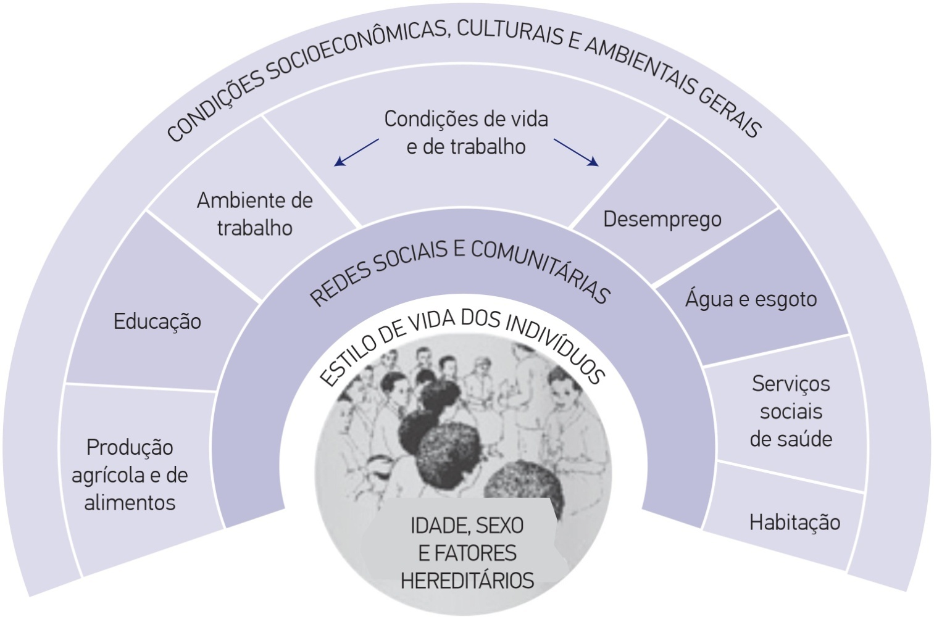
Modelo de Dahlgren e Whitehead
Camada distal → se situam os macrodeterminantes
O modelo não pretende explicar
com detalhes as relações e mediações entre os diversos níveis e a gênese das
iniquidades.
Camada proximais → determinantes individuais

Slide 32
Modelo de Diderichsen e Hallqvist – adaptado por Diderichsen, Evans e Whitehead (2001)
Cada indivíduo ocupa determinada posição social como resultado de diversos mecanismos sociais;
Diferencial de vulnerabilidade à ocorrência de doença;
Diferencial de conseqüências sociais ou físicas;
Impacto que a doença pode ter sobre a situação socioeconômica do indivíduo e sua família

Slide 33
Exemplos

Slide 34
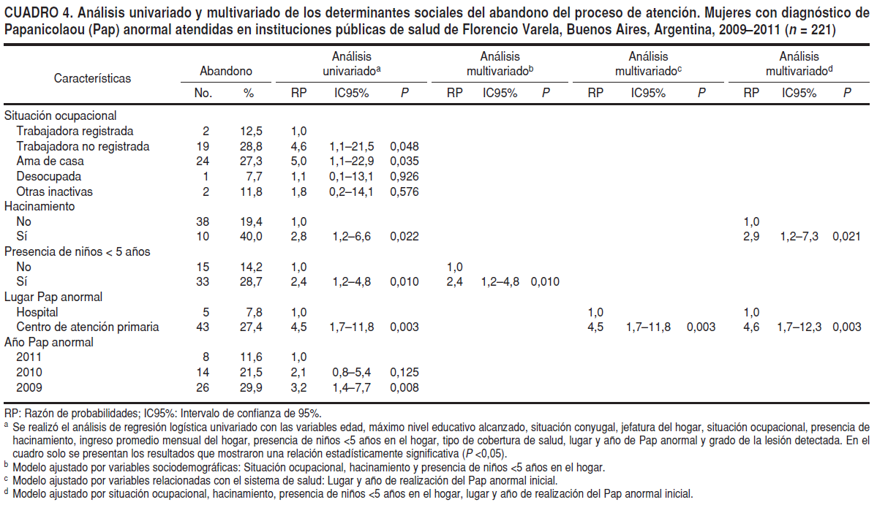
PAOLINO, et al. Determinantes Sociais do abandono no diagnóstico e no tratamento de mulheres com Papanicolau anormal em Buenos Aires, 2013.
Notes:
hacinamiento → Superlatação

Slide 35
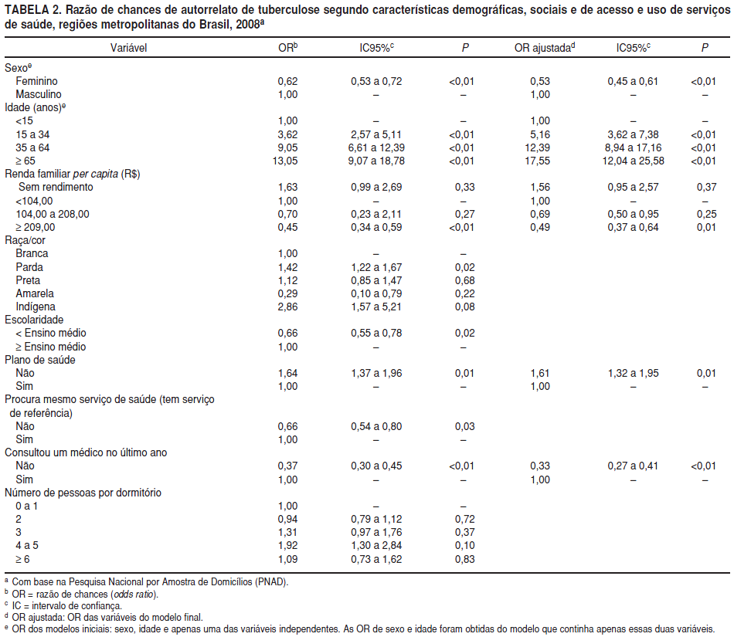
PINHEIRO, et al. Determinantes sociais e autorrelato de tuberculose nas regiões metropolitanas conforme a Pesquisa Nacional por Amostra de Domicílios, Brasil. 2013.0

Slide 36
Ensino

Slide 37
algumas reflexões
As Diretrizes Curriculares apontam para os DSS como princípio orientador?
O projeto político pedagógico contempla os DSS na sua concepção organização e operação do Currículo?
As disciplinas do curso incorporam a abordagem das DSS nas diferentes experiências de ensino teórico e prático?
A metodologia empregada possibilita ao aluno descobrir relações entre a situação de saúde de indíviduos e grupos?
Os alunos são estimulados a buscarem explicações sobre as situações de saúde e doença em suas experiências com os indivíduos e grupos sociais?
Há um esforço teórico-metodológico para buscar a construção de práticas de saúde que efetivamente considerem as situações de saúde doença e os determinantes sociais?
.........

Slide 38
Referências
BUSS, P. M., FILHO, A. P. A Saúde e seus Determinantes Sociais. Rev. Saúde Coletiva. Rio de Janeiro, v. 17, n.1, p. 77-93, 2007.
CSDH – Comissão de Determinantes Sociais de Saúde. Rumo a um Modelo Conceitual para Análise e Ação sobre os Determinantes Sociais de Saúde. Maio, 2005.
LANA, F. C. F., Saúde e inclusão. Mesa redonda – Seminário internacional Sociedade Inclusiva.
PAOLINO, M., SANKARANARAYANAN, R., ARROSSI, S. Determinantes sociales del abandono del diagnóstico y el tratamiento de mujeres con Papanicolaou anormal en Buenos Aires, Argentina. Rev Panam Salud Publica. v. 34, n. 6, p. 437-445, 2013.
PIETRI, D., DIETRICH, P., MAYO, P., CARCAGNO, A., TITTO, E. Indicadores de accesibilidad geográfica a los centros de atención primaria para la gestión de inequidades. Rev Panam Salud Publica. v. 34, n. 6, p. 452-460, 2013.
PINHEIRO, R.S., OLIVEIRA, G.P, OLIVEIRA, E.X.G., MELO, C. M, CARVALHO, M. S. Determinantes sociais e autorrelato de tuberculose nas regiões metropolitanas conforme a Pesquisa Nacional por Amostra de Domicílios, Brasil. Rev Panam Salud Publica, v. 34, n. 6, p. 446-451, 2013.

Slide 39
Obrigado xicolana@ufmg.br

